Slide 1


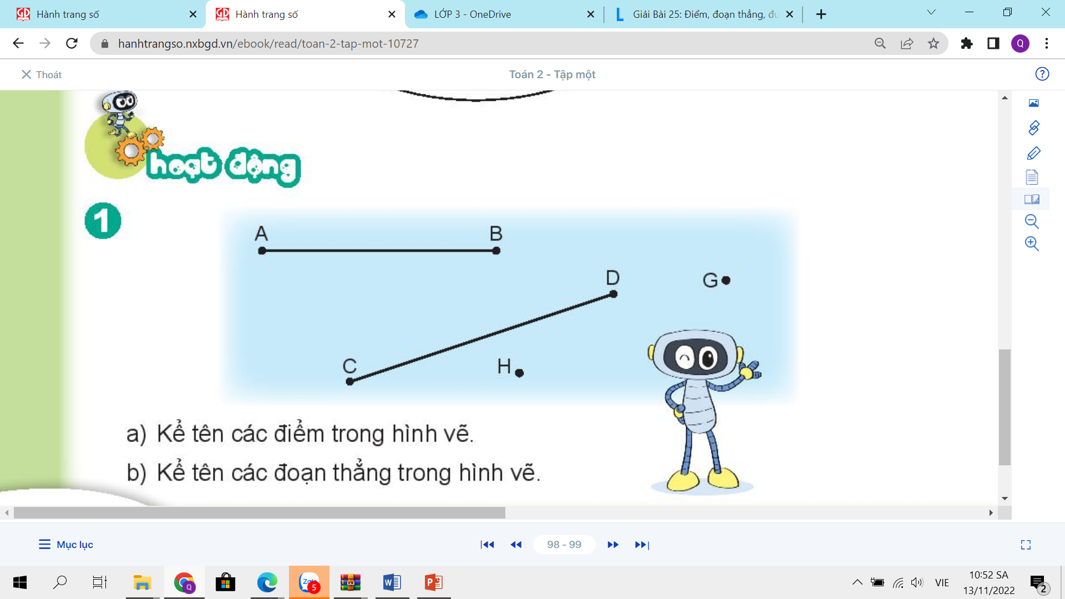
Kể tên các điểm trong hình vẽ.
Kể tên các đoạn thẳng trong hình vẽ.

Slide 2
Các điểm trong hình vẽ: điểm A, điểm B, điểm C, điểm D, điểm H, điểm G

Slide 3
Các đoạn thẳng trong hình vẽ:
đọan thẳng AB, đoạn thẳng CD

Slide 4

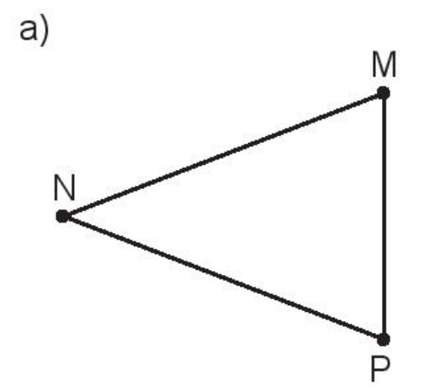
Bài 2:
Kể tên các đoạn thẳng có trong hình vẽ sau:
+ Đoạn thẳng MN
+ Đoạn thẳng NP
+ Đoạn thẳng PM

Slide 5

Bài 2:
Kể tên các đoạn thẳng có trong hình vẽ sau:
+ Đoạn thẳng AB
+ Đoạn thẳng BC
+ Đoạn thẳng CD

Slide 6
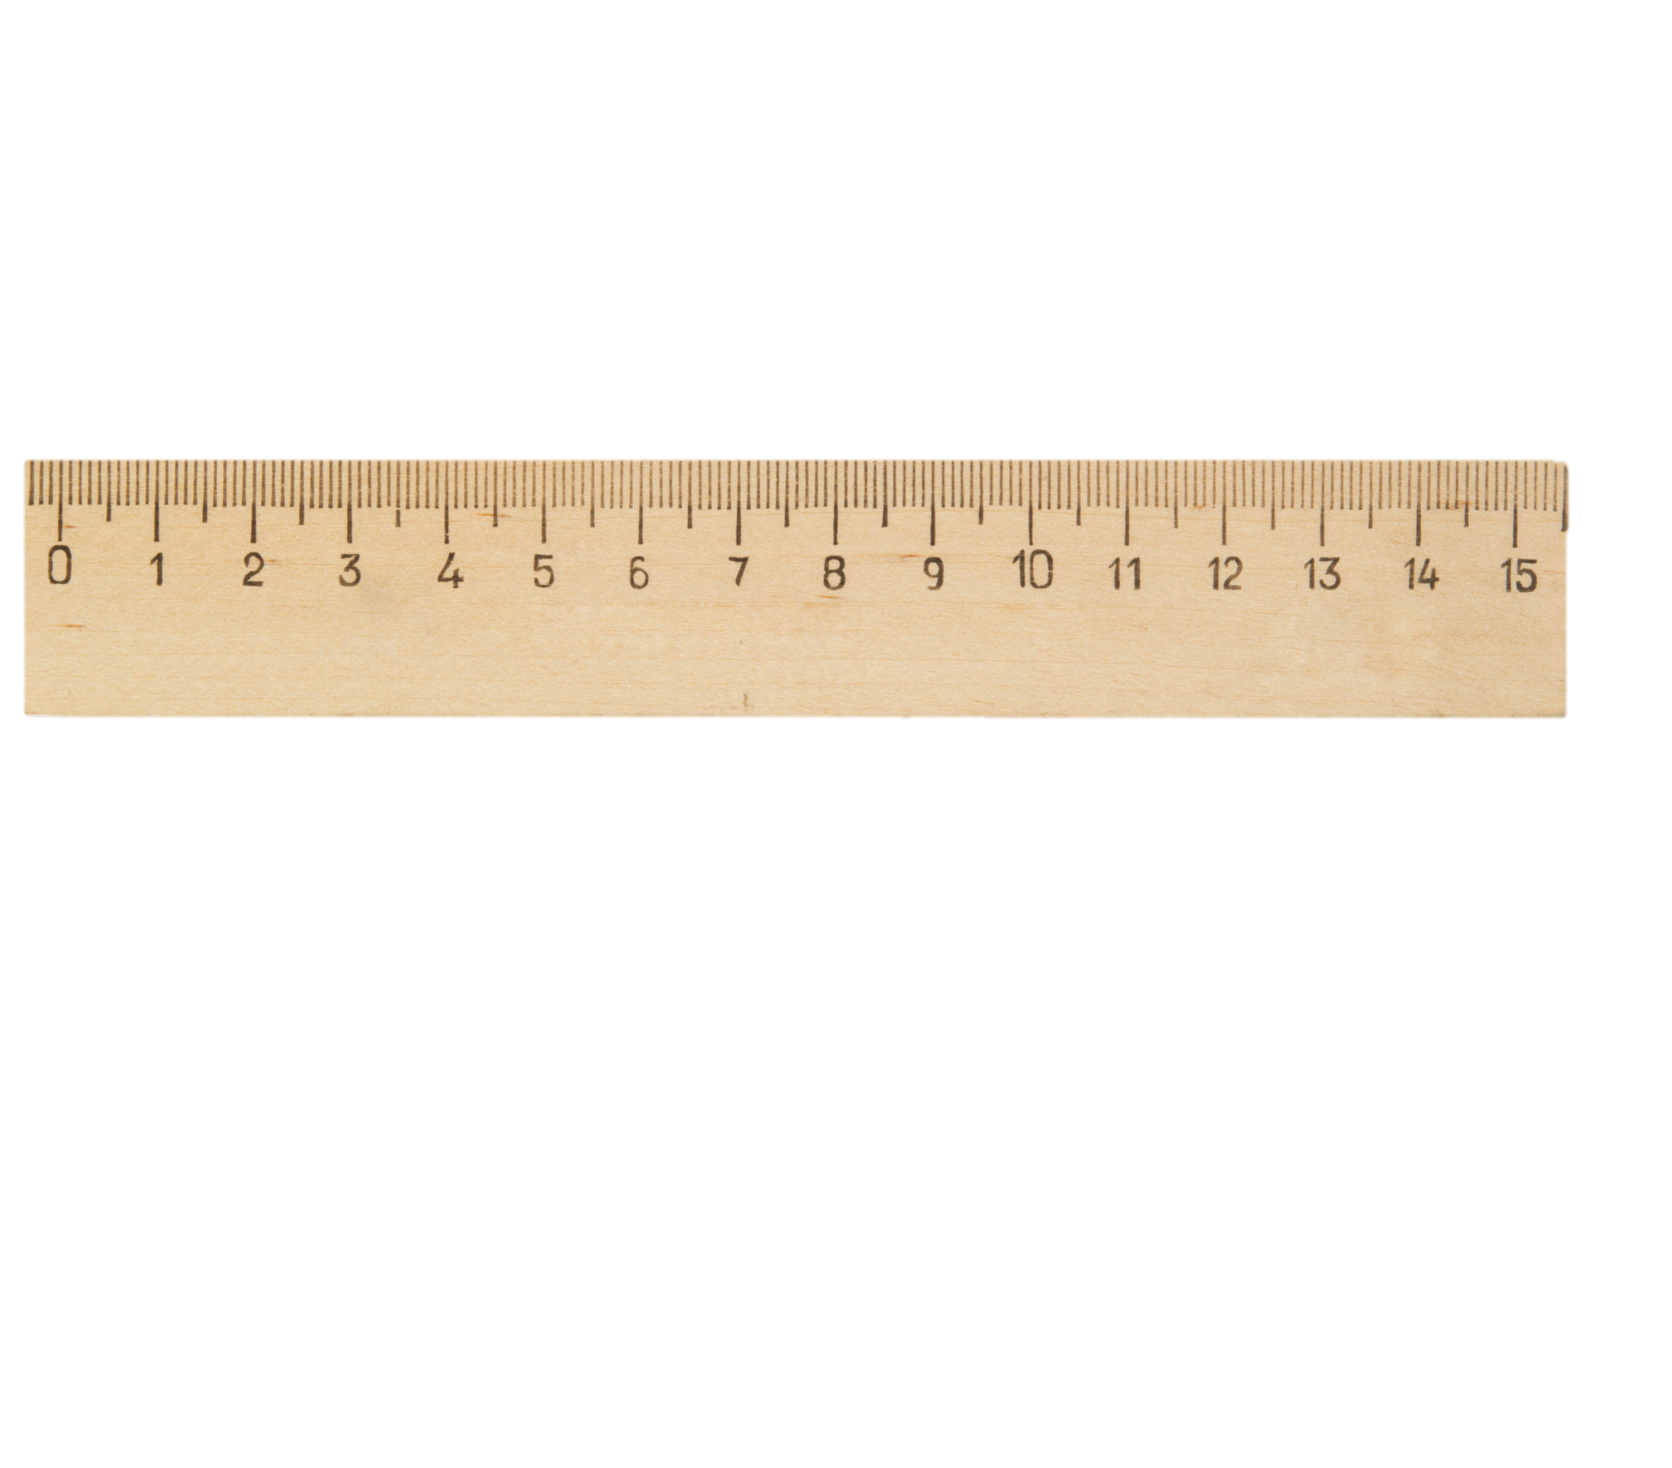


m
n
7
Đoạn thẳng MN dài ...... cm
Q
P
9
Đoạn thẳng PQ dài ...... cm
有( )人在踢足球

